Slide 1
Базовые алгоритмы на строках
Шовкопляс Григорий
Введение в алгоритмы и структуры данных

Slide 2

Строки и популярные задачи

Slide 3
Основные определения
Алфавит — конечное непустое множество символов
Строка — конечная последовательность символов некоторого алфавита
Полезные определения частей:
Префикс
Суффикс
Подстрока

Slide 4
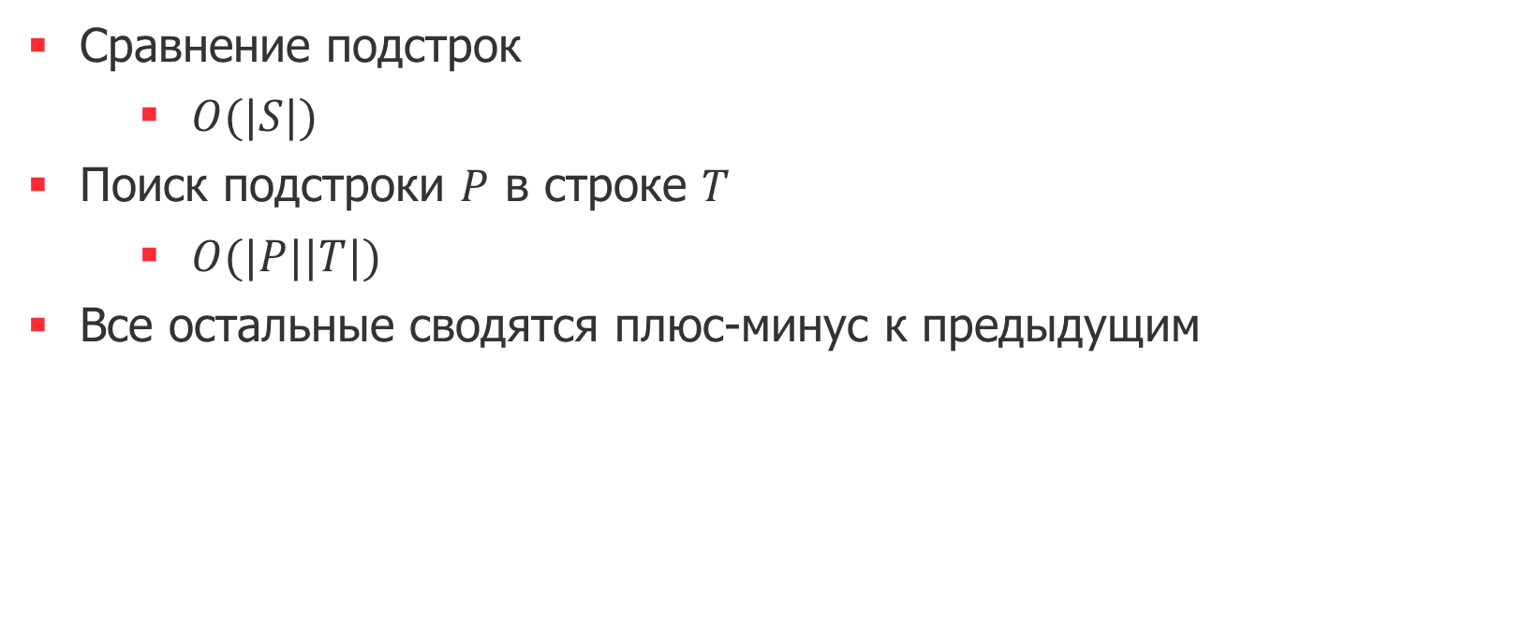
Популярные задачи
Сравнение подстрок
$O(|S|)$
Поиск подстроки $P$ в строке $T$
$O(|P||T|)$
Все остальные сводятся плюс-минус к предыдущим

Slide 5

Хеширование строк

Slide 6
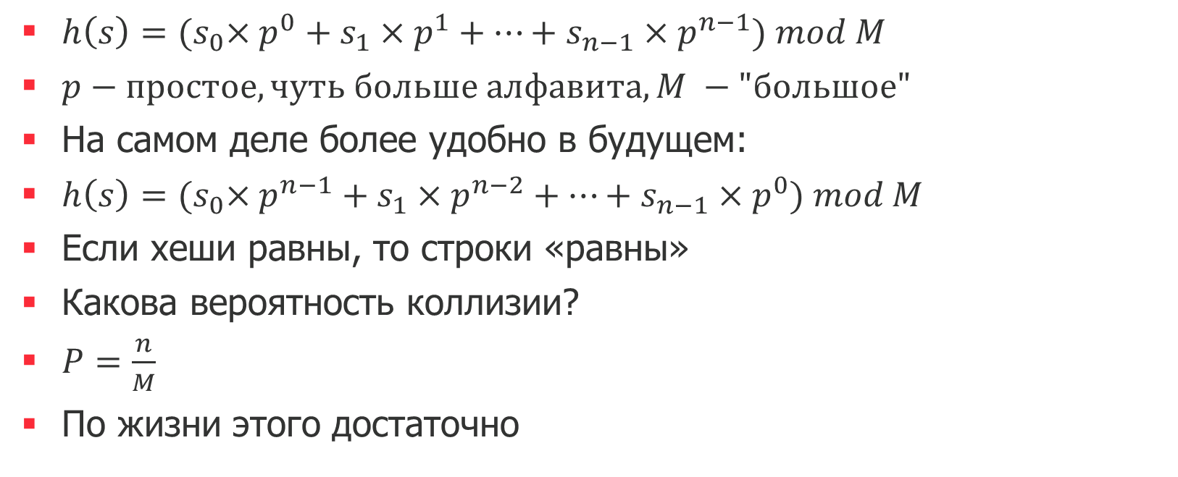
Полиномиальный хеш
$h\left(s\right)={(s}_{0}×p^{0}+s_{1}×p^{1}+…+s_{n−1}×p^{n−1}) mod M$
$p−простое, чуть больше алфавита, M −"большое"$
На самом деле более удобно в будущем:
$h\left(s\right)={(s}_{0}×p^{n−1}+s_{1}×p^{n−2}+…+s_{n−1}×p^{0}) mod M$
Если хеши равны, то строки «равны»
Какова вероятность коллизии?
$P=\frac{n}{M}$
По жизни этого достаточно

Slide 7
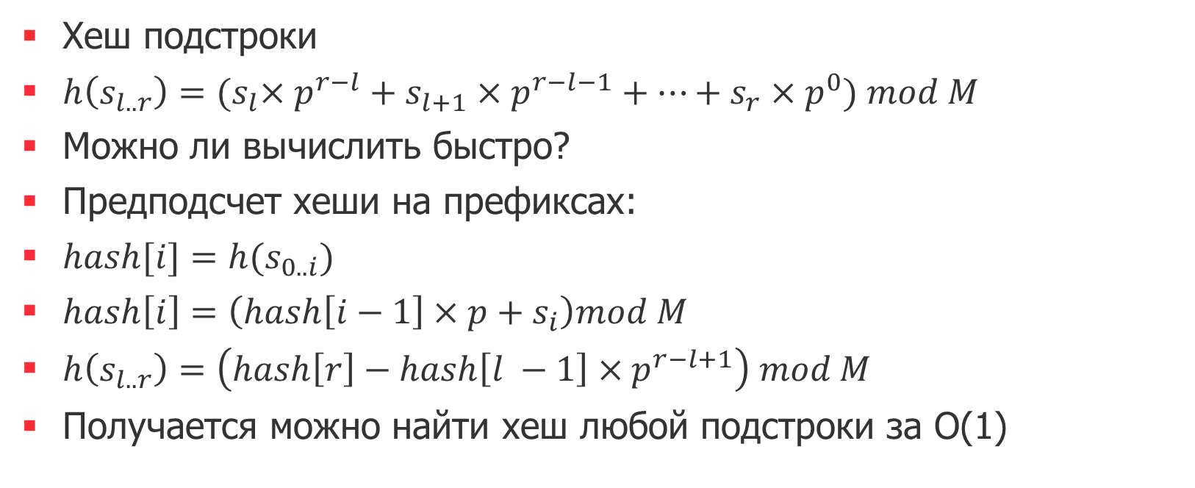
Полиномиальный хеш
Хеш подстроки
$h\left(s_{l..r}\right)={(s}_{l}×p^{r−l}+s_{l+1}×p^{r−l−1}+…+s_{r}×p^{0}) mod M$
Можно ли вычислить быстро?
Предподсчет хеши на префиксах:
$hash[i]=h(s_{0..i})$
$hash\left[i\right]=\left(hash\left[i−1\right]×p+s_{i}\right)mod M$
$h\left(s_{l..r}\right)=\left(hash\left[r\right]−hash\left[l −1\right]×p^{r−l+1}\right) mod M$
Получается можно найти хеш любой подстроки за O(1)

Slide 8
Полиномиальный хеш
getHash(l, r)
if l == 0
return hash[r]
return (hash[r] – (hash[l-1] * powp[r-l+1])%M
+ M) % M
init(s)
hash[0] = s[0]
powp[0] = 1
for i = 1 to |s| - 1
hash[i] = (hash[i - 1] * p + s[i]) % M
powp[i] = (powp[i - 1] * p) % M
Хеш подстроки
Чего не хватает?
l может быть равно 0!

Slide 9
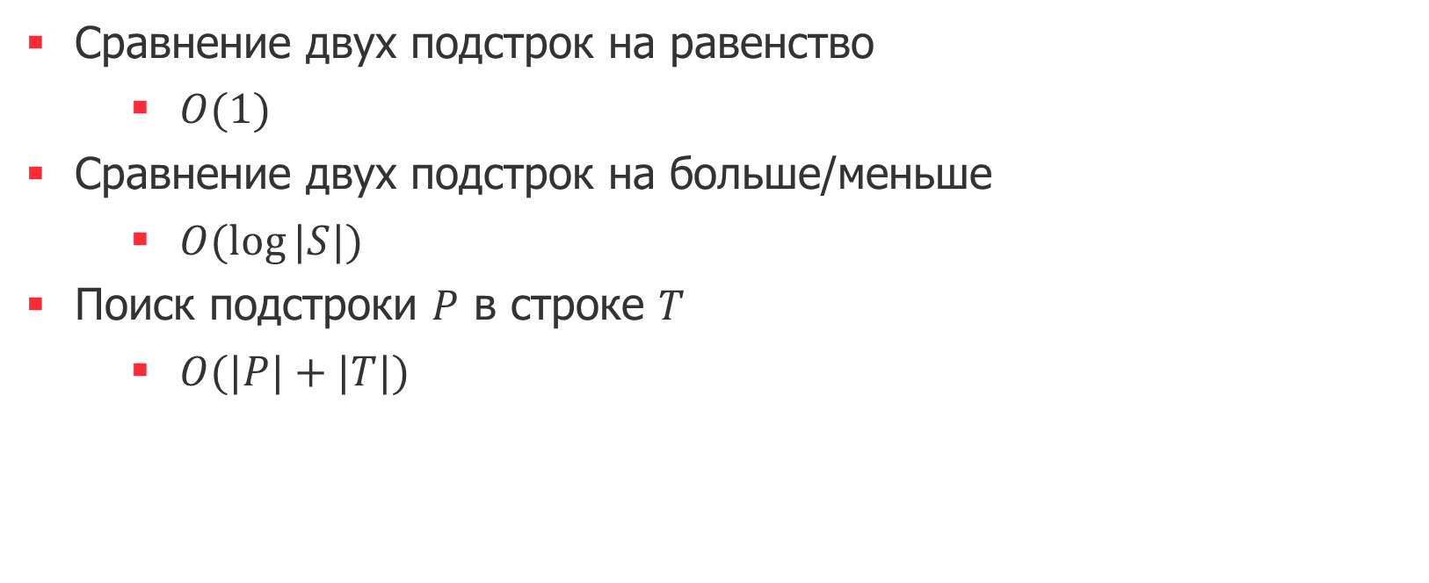
Использование хешей
Сравнение двух подстрок на равенство
$O(1)$
Сравнение двух подстрок на больше/меньше
$O(log⁡|S|)$
Поиск подстроки $P$ в строке $T$
$O(|P|+|T|)$

Slide 10

Префикс функция

Slide 11
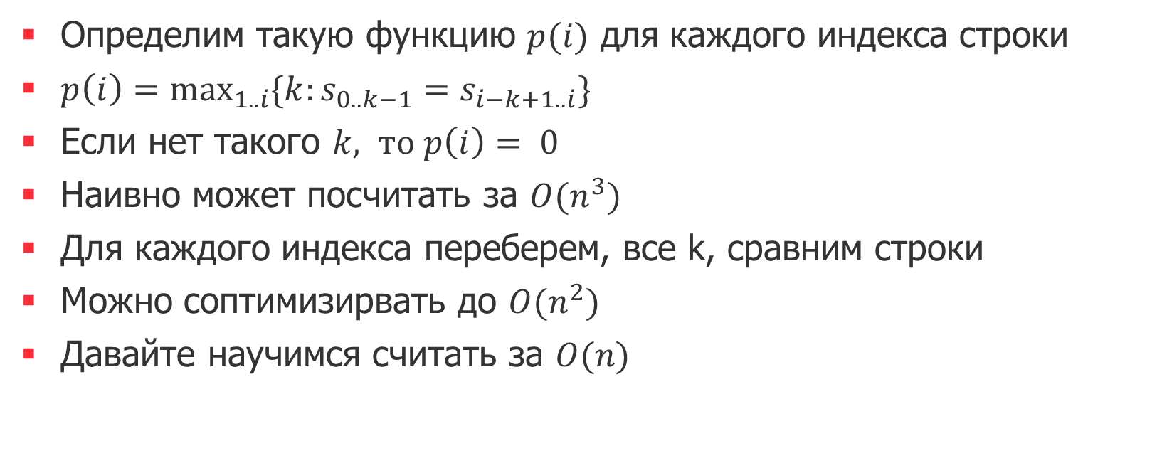
Префикс функция
Определим такую функцию $p(i)$ для каждого индекса строки
$p\left(i\right)=\max_{1..i}{\{k:s_{0..k−1}=s_{i−k+1..i}\}}$
Если нет такого $k, то p\left(i\right)= 0$
Наивно может посчитать за $O(n^{3})$
Для каждого индекса переберем, все k, сравним строки
Можно соптимизирвать до $O(n^{2})$
Давайте научимся считать за $O(n)$

Slide 12
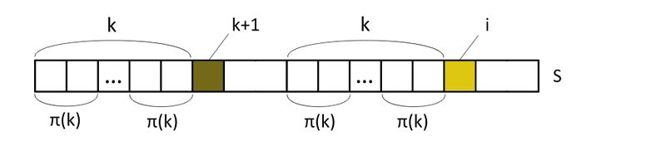

Префикс функция
Заметим:
$p\left[i+1\right]≤p\left[i\right]+1$
Можно использовать информацию, полученную ранее
$s\left[i+1\right]=s\left[p\left[i\right]\right]⇒p\left[i+1\right]=p\left[i\right]$
А что делать, если $s\left[i+1\right]≠s\left[p\left[i\right]\right]?$

Slide 13
Префикс функция
pfunction(s)
p[0] = 0
for i = 1 to |s| - 1
k = p[i - 1]
while k > 0 and s[i] != s[k]
k = p[k - 1]
if s[i] == s[k]
k++
p[i] = k
return p
Построение префикс-функции
Почему работает за O(n)?

Slide 14

Алгоритм Кнута-Морриса-Пратта

Slide 15
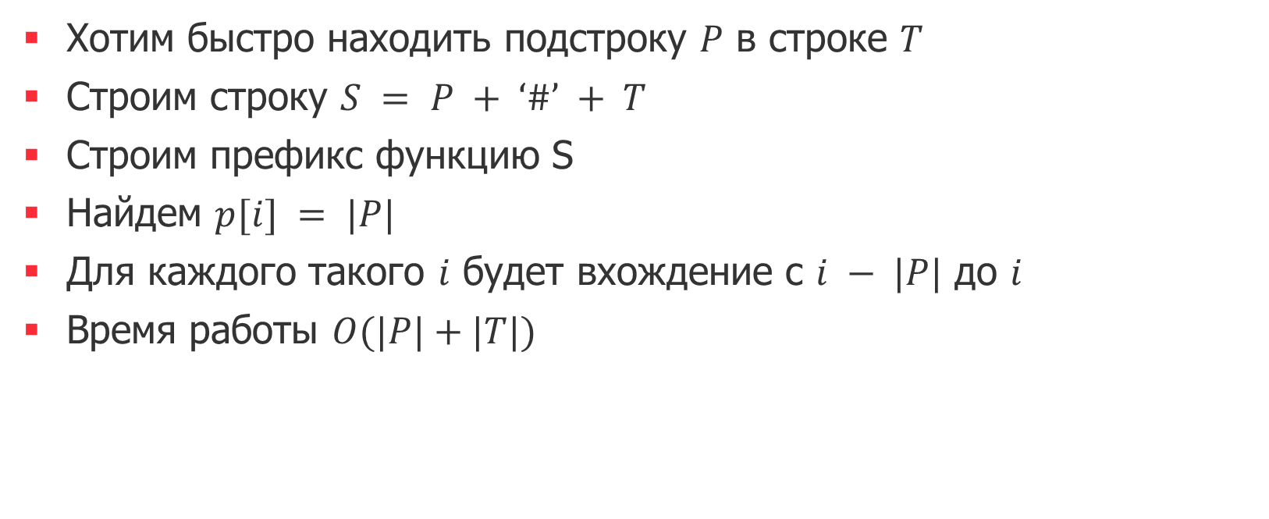
Алгоритм Кнута-Морриса-Пратта
Хотим быстро находить подстроку $P$ в строке $T$
Строим строку $S = P + ‘\#’ + T$
Строим префикс функцию S
Найдем $p[i] = |P|$
Для каждого такого $i$ будет вхождение с $i − |P|$ до $i$
Время работы $O(|P|+|T|)$

Slide 16
Z-функция

Slide 17
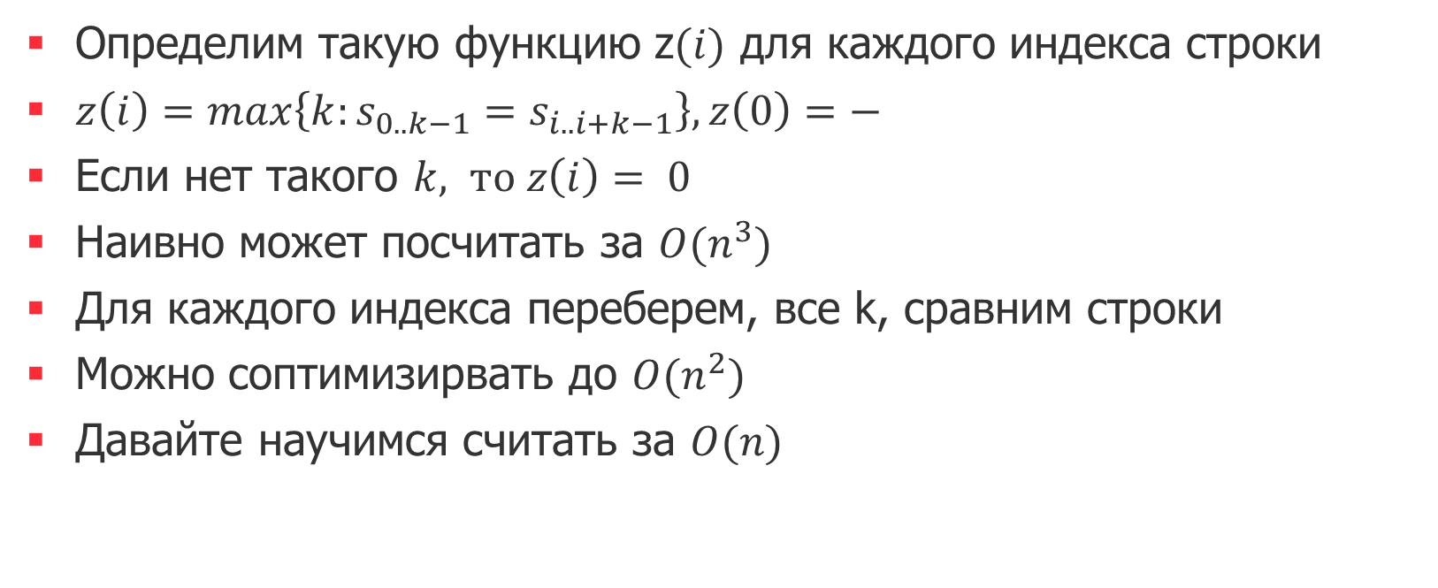
Z-функция
Определим такую функцию z$(i)$ для каждого индекса строки
$z\left(i\right)=\max\left\{k:s_{0..k−1}=s_{i..i+k−1}\right\}, z\left(0\right)=−$
Если нет такого $k, то z\left(i\right)= 0$
Наивно может посчитать за $O(n^{3})$
Для каждого индекса переберем, все k, сравним строки
Можно соптимизирвать до $O(n^{2})$
Давайте научимся считать за $O(n)$

Slide 18
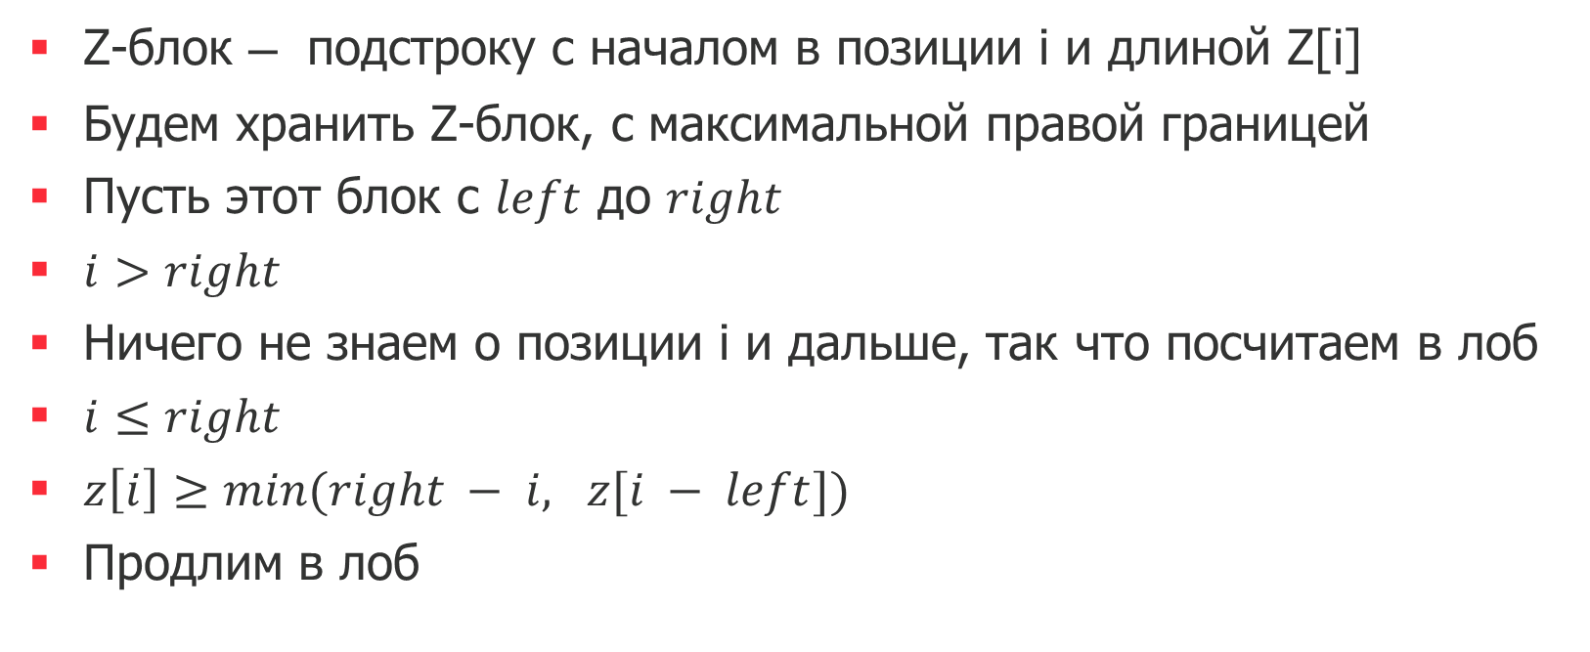
Z-функция
Z-блок ─ подстроку с началом в позиции i и длиной Z[i]
Будем хранить Z-блок, с максимальной правой границей
Пусть этот блок с $left$ до $right$
$i>right$
Ничего не знаем о позиции i и дальше, так что посчитаем в лоб
$i≤right$
$z\left[i\right]≥min(right − i, z[i − left])$
Продлим в лоб

Slide 19
Z-функция
zfunction(s)
left = 0, right = 0
for i = 1 to n − 1
z[i] = max(0, min(right − i, z[i − left]))
while i + z[i] < n and s[z[i]] = s[i+z[i]]
z[i]++
if i + z[i] > right
left = i
right = i + z[i]
return z
Построение z-функции
Почему работает за O(n)?

Slide 20

Бор (trie, префиксное дерево)

Slide 21
Бор
Хотим хранить множество строк
insert(s)
contains(s)
Хеш-таблицы
Двоичное дерево
Бор!
 | Бор | Дерево | Хеш-таблица
Добавление элемента | O(|S|) | O(|S|logk) | O(|S|)
Получение ключей в отсортированном порядке | O(k) | O(k) | O(klogk)

Slide 22

Бор
Дерево
На ребрах написаны символы
$next\left[u\right]\left[c\right]−$ переход из вершины u по символу с
Если в вершине заканчивается слово, пометим ее терминальной

Slide 23
Бор
Trie:
size
next[][]
isTerminal[]
init()
size = 1
for c in ALPHABET
next[0][c] = -1
isTerminal[0] = false
Структура + инициализация

Slide 24
Бор
Добавление
Переходим в боре по символу строки, пока можем
Если не можем, добавляем и переходим
В конце помечаем терминальную
Все!

Slide 25
Бор
insert(s)
v = 0
for i = 0 to |s| - 1
if next[v][s[i]] = -1
next[v][s[i]] = size
size += 1
v = next[v][s[i]]
isTerminal[v] = True
Добавление

Slide 26
Бор
contains(s)
v = 0
for i = 0 to |s| - 1
if next[v][s[i]] = -1
return False
v = next[v][s[i]]
if isTerminal[v]
return True
return False
Поиск аналогично

Slide 27
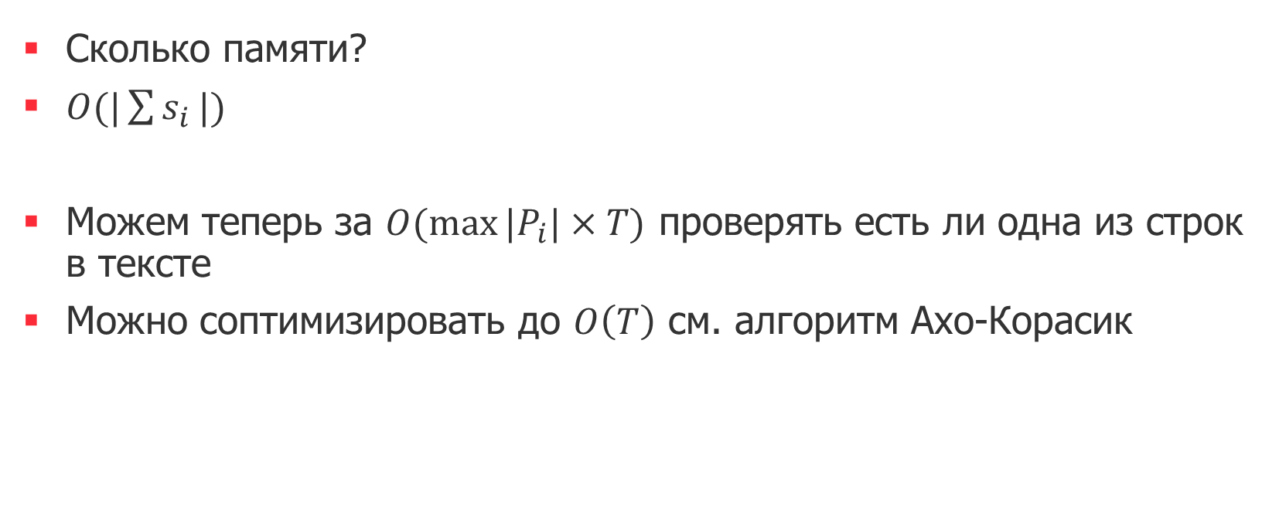
Бор
Сколько памяти?
$O(|\sum{s_{i}}|)$
Можем теперь за $O(max⁡|P_{i}|×T)$ проверять есть ли одна из строк в тексте
Можно соптимизировать до $O\left(T\right)$ см. алгоритм Ахо-Корасик

Slide 28
Все!

